Slide 1
GGY401
Gayrimenkul ve Varlık Değerleme I

Slide 2
Değerleme Bilimi ve Uzmanlığına İlişkin
Temel Kavramlar ve Kapsamları
Temel Kavramlar: Ekonomi biliminde değer ve değerleme kavramlarının tarihsel gelişimi, ekonomide mal kavramları ve sınıflandırılması, taşınır ve taşınmaz (gayrimenkul) malların özellikleri, piyasa yapısı ve değerleme çalışmalarına etkileri, değerleme uygulamaları ve değerleme uzmanlığının gelişimi.
Temel Ekonomik ve Yasal Kavramlar ve Kapsamları: Değer kavramları ve kapsamları, ekonomistlerin değer kavramına yaklaşımları, değer teorileri, ekonomide fiyat, değer, maliyet ve değerleme (değer biçme veya kıymet takdiri) kavramları ve aralarındaki ilişkileri, taşınmaz değerlerini etkileyen faktörler, değerleme ilkeleri ve değerleme uygulamalarında kullanımı, değerleme hizmetlerinin yasal ve kurumsal boyutları ve analizleri.
PROF. DR. HARUN TANRIVERMİŞ GAYRİMENKUL VE VARLIK DEĞERLEME I

Slide 3
Değerleme Bilimi ve Uzmanlığına İlişkin
Temel Kavramlar ve Kapsamları
Değerleme nedir?
Mal, gelir ve haklara (irtifak hakkı, su hakkı vb.) bilimsel yöntemlere göre değer belirleme tekniği ve sanatı olarak tanımlanabilmektedir. Değerlemeye kavramı çok geniş bir yelpazede incelendiğinden bazı ülkelerde bu kavram kırsal ve kentsel değerleme olarak ayrı ayrı incelenmektedir. Değerleme çalışmaları farklı özelliklerine göre sınıflandırılabilmektedir.

Slide 4
Değerleme Bilimi ve Uzmanlığına İlişkin
Temel Kavramlar ve Kapsamları
DEĞERLEME KONUSU MALLARA GÖRE;
1- Kırsal Değerleme
2- Kentsel Değerleme
DEĞERLENEN PARSEL SAYISINA GÖRE;
1- Tekil Değerleme
2- Kitlesel Değerleme

Slide 5
Değerleme Bilimi ve Uzmanlığına İlişkin
Temel Kavramlar ve Kapsamları
DEĞERLENEN TAŞINMAZIN NEVİNE GÖRE;
1- Arazi-Arsa Değerleme
2- Yapı Değerleme
3- Taşınmaz Üzerindeki Hakların Değerlemesi
4- Proje Değerleme
TAŞINMAZIN NAKLEDİLME DURUMUNA GÖRE;
1- Menkul Varlıkların Değerlemesi
2- Gayrimenkullerin Değerlemesi

Slide 6
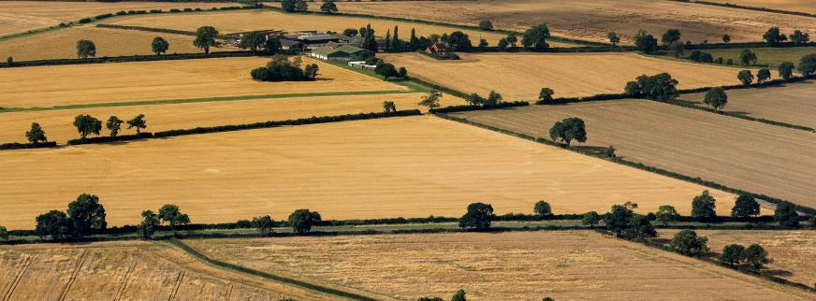
Değerleme Bilimi ve Uzmanlığına İlişkin
Temel Kavramlar ve Kapsamları
Kırsal Değerleme: (Tarımsal/Kırsal Alanda Değerleme): Kırsal kesim ile ilgili mal, gelir ve haklarla ilgili değerlemede izlenecek ilke ve yöntemlerle ilgilenilir.
Kentsel Değerleme: Kentsel kesimle ilgili olan varlık, hak ve gelirlerin değerlenmesi ile ilgilenir (konut, arsa, arazi, inanç kurumları, spor kulüpleri vb.).
Kitlesel Değerleme: Birden çok taşınmazın belirli bir tarihteki değerlerinin, standartlara dayalı olarak istatistiksel ve ekonometrik yöntemlerle tahmin edilmesi işlemidir.

Slide 7
Değerleme Bilimi ve Uzmanlığına İlişkin
Temel Kavramlar ve Kapsamları
Tekil değerleme-toplu değerleme ilişkisi
Ülkede toplam 56.210.000 tescilli parsel mevcut
Bunun 1.125.320 adedi kat irtifaklı ve bunların üzerinde de toplam 15.160.000 dolayında bağımsız bölüm mevcut
Kalan toplam 55 milyon arsa ve arazi
Mevcut arsa, arazi ve yapı envanteri değerleme için yeterli değil
Tescil harici yerlerin değerlemesi- Neden??
Kitlesel değerleme - tekil değerleme ilişkisi
Vergi-değeri / piyasa değeri ilişkisi

Slide 8
Değerleme Bilimi ve Uzmanlığına İlişkin
Temel Kavramlar ve Kapsamları
İşletme ve taşınmazların ayrı değerlemesi,
Arsa/arazi, yapı, tesis ve varlıkların ayrı ayrı değerlenmesi,
Değerlemede iktisadi ve ticari bütünlük -TMSF uygulamaları,
Tasfiye amaçlı değerleme işlemleri,
Taşınabilir varlıkların değerleme işlemleri,
Kültürel ve sanatsal eserleri değerleme...

Slide 9
Kaynaklar
Akerson, B.C., 1980. The Appraiser’s Workbook, Appraisal Institute, Chicago, USA.
Baum, A., Mackmin, D. and Nunnington, N., 1997. Income Approach to Property Valuation, , Edition 4, International Thomson Business Press, London, UK.
Casler, G.L. and White, G.B., 1982. Alternative Methods of Capitalizing Income From Orchard, Groves and Vineyards Cornell University Staff Paper, July 1982, No: 82-22, USA.
Conneman,, G.J. 1983. Farm Appraisal Handbook, Cornell University, Ithaca, Newyork, USA.
Murray, W.G., Hariss, D.G., Miller, G.A. and Thompson, N.S., 1983. Farm Appraisal and Valuation, , Sixth Edition, The Iowa State University Press, Iowa, USA.
Mülayim, Z.G., 2001. Tarımsal Değer Biçme ve Bilirkişilik, Yenilenmiş ve Genişletilmiş, II. Baskı, Yetkin Yayınları, Ankara.

Slide 10
Kaynaklar
Nix, J. Hill, P. Williams N. and Bough J., 1999. Land and Estate Management, , Packard Publishing Limited, Third Edition, Chichester, UK.
Scarette, D., 1991. Property Valuation: The Five Methods, London, UK.
Tanrıvermiş, H., Gündoğmuş, E. ve Demirci, R., 2004. Arazilerin Kamulaştırma Bedellerinin Takdiri Tarım Arazilerinin Kamulaştırma Bedellerinin Takdirinde Kullanılabilecek Kapitalizasyon Faiz Oranları, Arazi Gelirleri ve Arazi Birim Değerleri, EDUSER Limited Şirketi, Ankara.
Tanrıvermiş, H.,2008. Taşınmaz Değerlemede Gelir Çarpanları Yaklaşımı ve Türkiye’de Kentsel ve Kırsal Taşınmaz Değerleme Uygulamalarında Kullanım Olanakları, , Vergi Sorunları Dergisi, Sayı:241:106-148, İstanbul.

Slide 11
Kaynaklar
Tanrıvermiş, H. ve Aliefendioğlu Y., 2008. Yapı Değerlemesinin Teorik Esasları ve Uygulamaları: Türkiye’de Kamulaştırma, Emlak Vergisi ve İmar Düzenlemeleri Yönünden Bir İnceleme, , Türk Kooperatifçilik Kurumu, Üçüncü Sektör Kooperatifçilik, Cilt (2008):43, Sayı:4:88-111, Ankara.
Tanrıvermiş, H. ve Şanlı, H. 2008. Tarım Politikalarının Arazi Değerlerine Etkilerinin Değerlendirilmesi, Türk Kooperatifçilik Kurumu, Üçüncü Sektör Kooperatifçilik, Cilt (2008):43, Sayı:1:88-111, Ankara.
The Appraisal of Rural Property, American Institute of Real Estate Appraisers, Chicago, Illinois, USA, 1983.

